Slide 1
Unit Test dan White Box Testing
UTS - Testing QA
Nama : Amanda Dwi Cahyani Putri
NIM : 201011402227
Kelas : 07TPLP016

Slide 2
Daftar Isi
Unit Test
CI/CD (Continuous Integration / Continuous Delivery)
01
02
03
04
White Box Testing
CI/CD pada Github (studi kasus)

Slide 3
Unit Test
Pengertian
Karakteristik
Unit test adalah salah satu jenis pengujian perangkat lunak yang dilakukan pada tingkat paling dasar, yaitu pada unit atau komponen perangkat lunak. Tujuan dari unit test adalah untuk memastikan bahwa setiap unit atau komponen perangkat lunak berfungsi sesuai yang diharapkan. Unit test biasanya dilakukan oleh pengembang perangkat lunak untuk memeriksa kode yang telah mereka tulis.
Beberapa karakteristik dari unit test meliputi:
Fokus pada Unit: Menguji satu unit perangkat lunak pada satu waktu, seperti fungsi, metode, kelas, atau modul kecil.
Isolasi: Menjalankan unit yang diuji secara terisolasi dengan menggantikan komponen luar yang belum diuji dengan stub atau mock.
Otomatisasi: Diotomatisasi untuk pengujian yang mudah dan cepat setiap kali ada perubahan kode.
Mendeteksi Kesalahan: Tujuannya adalah mendeteksi kesalahan atau bug pada tingkat unit secepat mungkin sebelum mencapai tahap pengujian yang lebih tinggi.
Validasi Fungsionalitas: Memeriksa apakah unit yang diuji berperilaku sesuai dengan spesifikasi fungsional yang diharapkan.

Slide 4
White Box Testing
Pengertian
Karakteristik
White box testing (pengujian kotak putih) adalah metode pengujian perangkat lunak yang melibatkan pemeriksaan dan pengujian internal struktur, logika, dan kode sumber perangkat lunak. Ini sering dilakukan oleh pengembang perangkat lunak atau tim QA yang memiliki akses ke detail implementasi kode sumber. Tujuan utama dari white box testing adalah untuk memeriksa bagaimana komponen perangkat lunak berperilaku di tingkat internal, serta memastikan bahwa semua jalur eksekusi dan kondisi yang mungkin telah diuji.
Karakteristik utama white box testing adalah:
Pengetahuan Internal: Memeriksa perangkat lunak dengan pemahaman mendalam tentang struktur internal, termasuk kode sumber, algoritma, dan arsitektur.
Pemeriksaan Jalur Eksekusi: Menguji berbagai jalur eksekusi yang mungkin dalam kode sumber untuk memastikan semua pernyataan dieksekusi dan semua cabang logika diuji.
Coverage Analysis: Melibatkan perhitungan cakupan kode, seperti code coverage dan branch coverage, untuk memastikan semua bagian kode diuji.

Slide 5
CI/CD (Continuous Integration / Continuous Delivery)
Pengertian
Karakteristik
CI/CD (Continuous Integration / Continuous Delivery) adalah praktik pengembangan perangkat lunak yang mengintegrasikan perubahan kode secara teratur ke dalam repositori bersama dan otomatisasi pengujian untuk memastikan kualitas perangkat lunak. Selain itu, Continuous Delivery memungkinkan otomatisasi proses rilis, memungkinkan perubahan yang telah diuji secara menyeluruh untuk dengan cepat dan aman didistribusikan ke lingkungan produksi atau mirip produksi. Dengan demikian, CI/CD meningkatkan efisiensi, keandalan, dan waktu rilis perangkat lunak, serta mengurangi risiko masalah yang mungkin muncul di lingkungan produksi.
Berikut karakteristik CI/CD dalam bentuk list:
Integrasi Kontinu (Continuous Integration - CI)
Pengujian Otomatis (Automated Testing)
Pengintegrasian Kontinu dengan Alat (Continuous Integration with Tools)
Distribusi Otomatis (Automated Deployment)
Infrastructure as Code (IaC)
Monitoring dan Pelacakan (Monitoring and Tracking)
Transparansi dan Kolaborasi (Transparency and Collaboration)
Rilis Berulang (Iterative Releases)
Pengendalian Versi (Version Control)

Slide 6
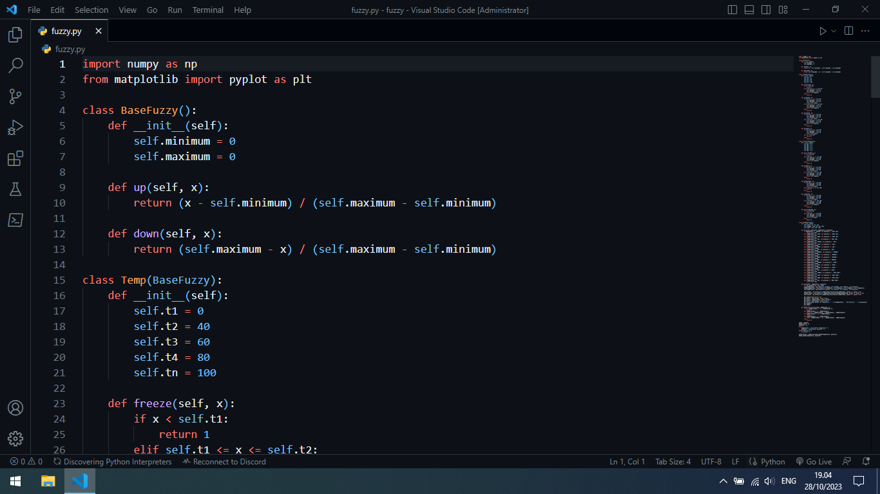
CI/CD pada Github (studi kasus)
1. Buat File fuzzy.py

Slide 7
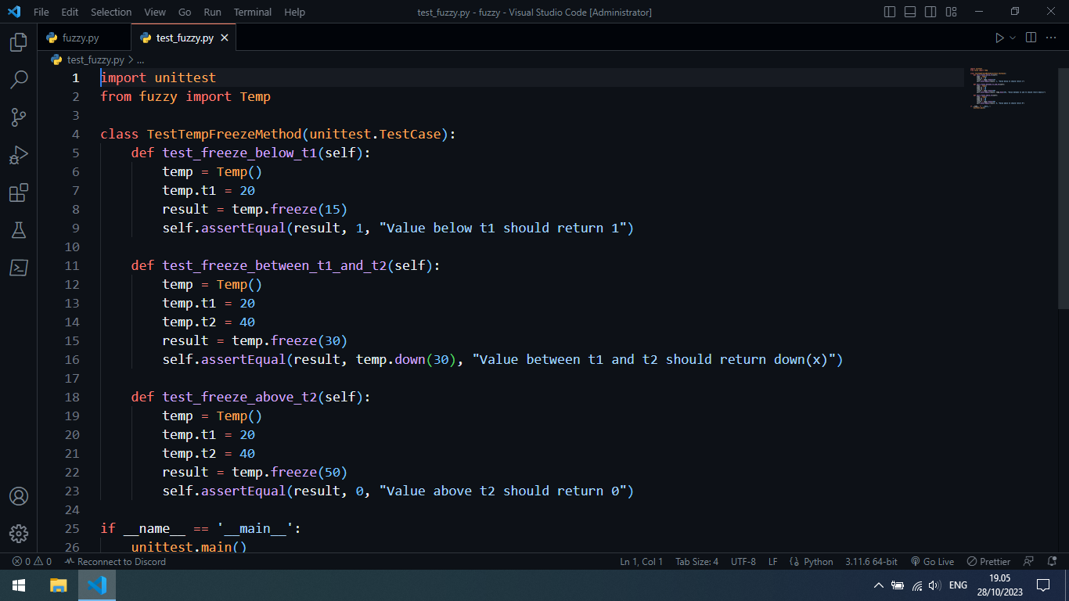
CI/CD pada Github (studi kasus)
2. Buat file test_fuzzy.py

Slide 8
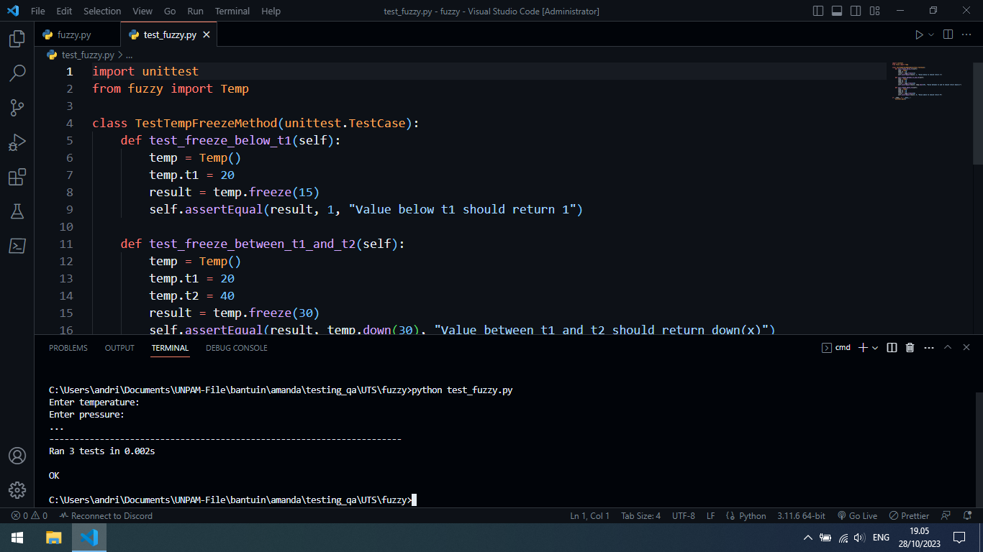
CI/CD pada Github (studi kasus)
3. Buka terminal jalankan python test_fuzzy.py

Slide 9
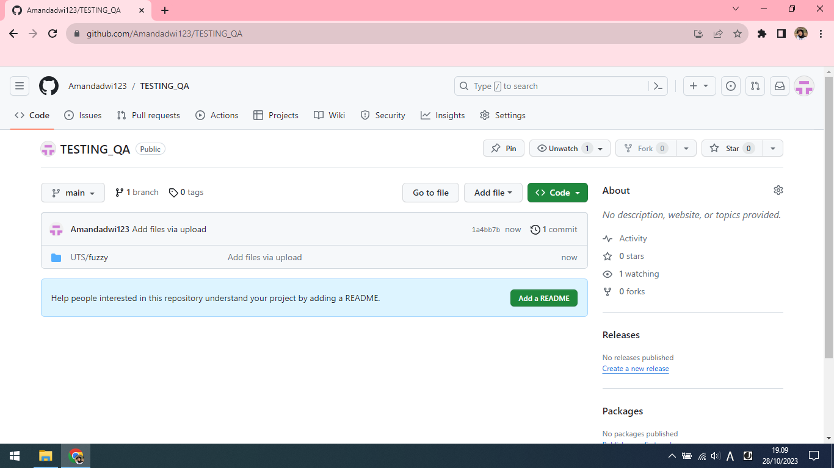
CI/CD pada Github (studi kasus)
4. Buat repo baru di Github, TESTING_QA lalu buka tab Actions

Slide 10
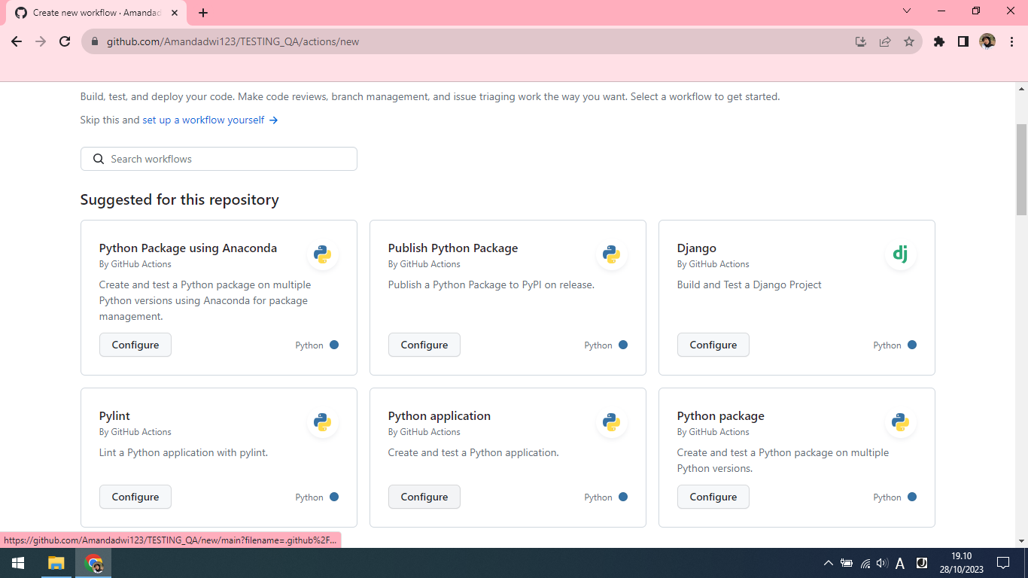
CI/CD pada Github (studi kasus)
5. Pilih Python application lalu Configure

Slide 11
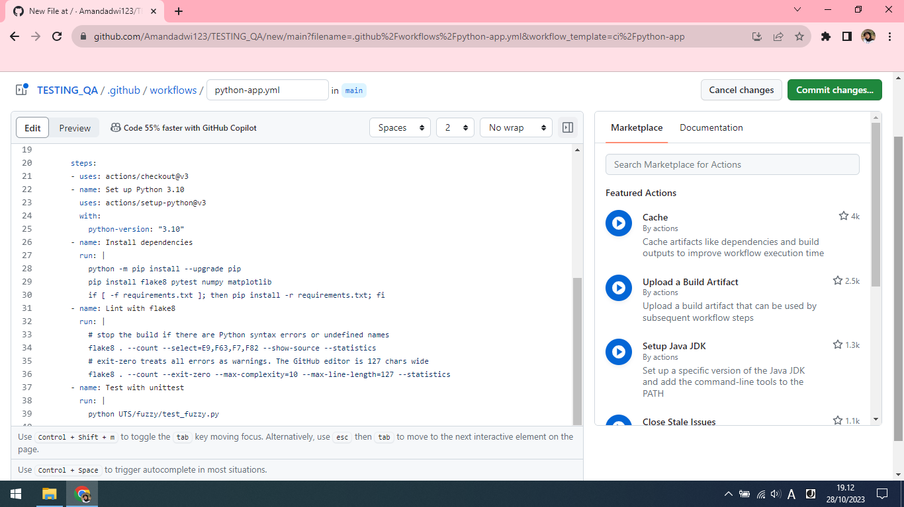
CI/CD pada Github (studi kasus)
6. Ubah kode seperti di bawah lalu commit changes 2 kali

Slide 12
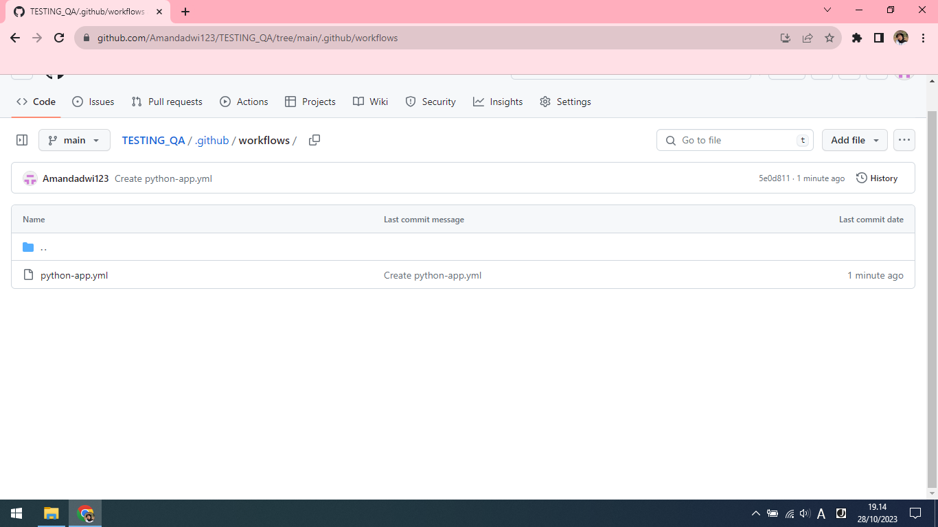
CI/CD pada Github (studi kasus)
7. Buka lagi tab Actions

Slide 13
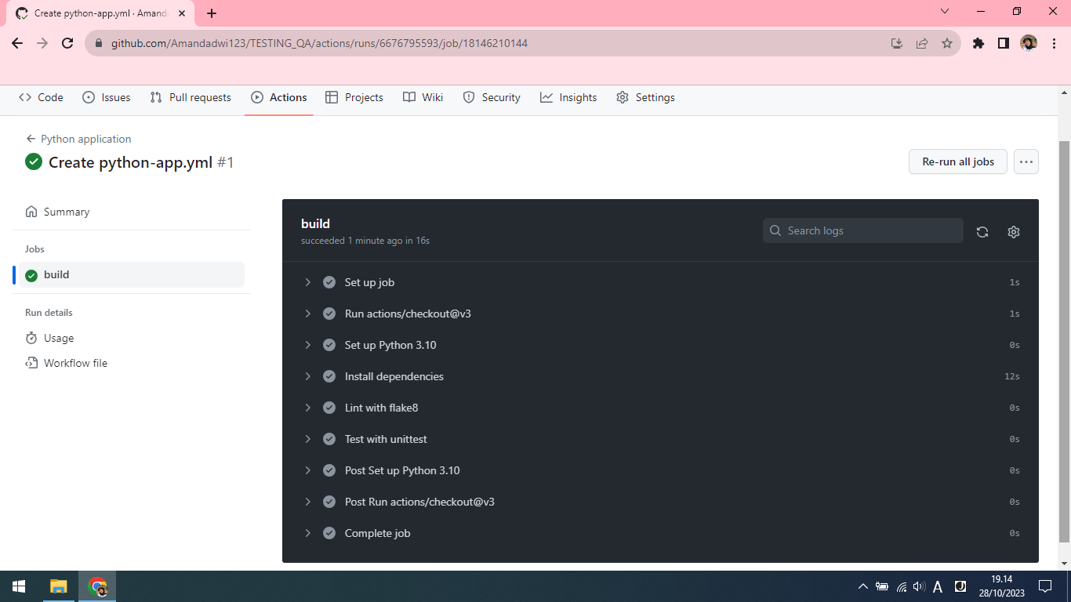
CI/CD pada Github (studi kasus)
8. Klik create python-app.yml > build, berikut adalah hasil dari test menggunakan github actions

